Slide 1
Cyclogistique de quoi parle-t-on ?
Matthias Beaufils-Marquet – mobilités actives / qualité de l’air

Slide 2
Définitions
Définition:
La cyclo-logistique regroupe tous les flux de transport de marchandises qui se réalisent par le biais d’un vélo, vélo-cargo, bi-porteur, triporteur, etc. avec une capacité d’emport pouvant atteindre jusqu’à 500 kg
Technique:
Pédalage à propulsion humaine avec ou sans assistance électrique
Si assistance: vitesse limitée à 25km/h ; puissance < 250W et 25v
2-4 roues + éventuellement remorque
Charge à l’avant ou à l’arrière
Fonctionnel:
Ne se limite pas à la distribution de marchandise par les opérateurs de transports
Flux inter-établissements (B2B), e-commerce (B2C)
Déplacements acheteurs
Déplacements professionnels : artisans, services
Chantiers/déchets
Notes:
Définition: reprise de l’évènement ! LES RENCONTRES DE LA LOGISTIQUE URBAINE - SÉANCE 3 : LA CYCLO-LOGISTIQUE Le 27 septembre 2021

Slide 3
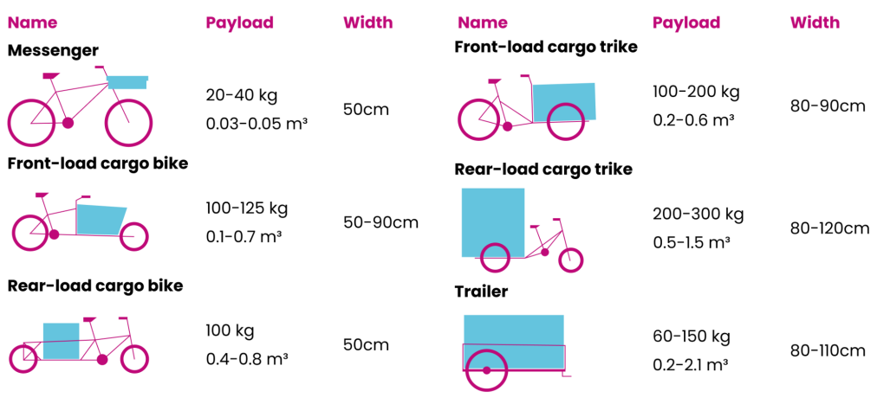


Types de véhicules concernés
Source: The Promise of LowCarbon Freight Benefits of cargo bikes in London August 2021
Notes:
Source: The Promise of LowCarbon Freight Benefits of cargo bikes in London August 2021

Slide 4
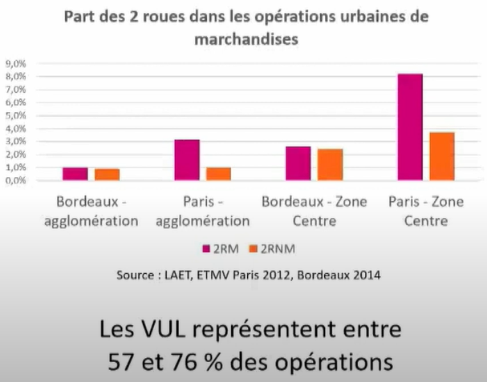
Un marché en progression en milieu dense
11.000 nouveaux vélos cargos sur le marché en 2020
Progression: +354% sur 2019-2020
A nuancer: répartition selon les usages entre particuliers et professionnels
Comparaison : 100.000 nouveaux vélos cargos en 2020 en Allemagne
La cyclologistique est une solution propre, rapide et qui demande peu d'espace logistique urbain (espace dédié à la logistique en ville), adaptée à une grande partie des besoins de livraison en ville
Notes:
Entre 1 et 3-4% des opérations de livraison en milieu urbain sont effectuées par des 2 roues motorisés

Slide 5
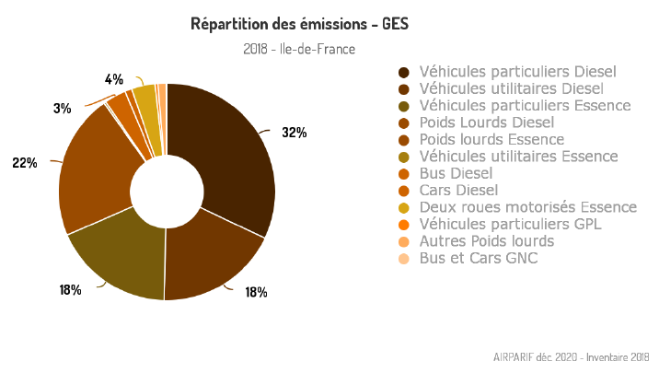
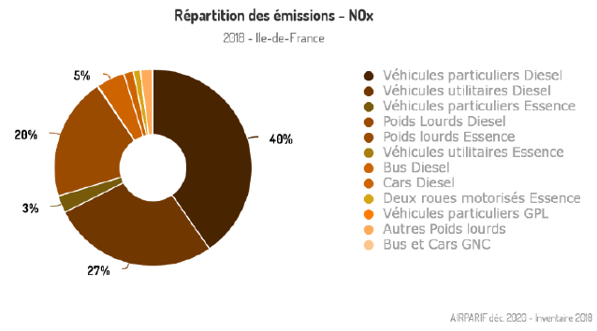
Enjeux environnementaux
Emissions GES (Transport) :
Véhicules particuliers diesel/essence (50%)
Véhicules utilitaires légers + Poids lourds VUL Diesel (40%)
Emissions NOx (Transport) :
Véhicules particuliers diesel (40%)
Véhicules utilitaires légers Diesel (27%)
Poids Lourd Diesel (20%)

Slide 6
Impacts du transport de marchandise
En ville, le transport de marchandises génère:
25 à 30% des émissions de CO2
30 à 40% des NOx
40 à 50% des particules fines liées au transport.
Source : Coulombel, N., Dablanc, L., Gardrat, M., Koning, M. (2018) The environmental social cost of urban road freight: Evidence from the Paris region, Transportation Research Part D, 63
Triple enjeu avec la cyclologistique :
Décarboner la livraison de colis sur les derniers kilomètres
Réduire la pollution de l’air
Réduire la pollution sonore en zone urbaine dense
Notes:
A Paris : transport de marchandises = 15-20 % du trafic mais 45 % des particules fines émises
Autres conséquences environnementales
Bruit, congestion
Autres : emballages et déchets, artificialisation des sols, biodiversité

Slide 7
Quelle perception par les entreprises de la logistique?
Une enquête menée à Karlsruhe montre des réticences au passage à la livraison à vélo pour 72% des entreprises interrogées:
Critères économique et fonctionnels:
Pas de difficultés actuelles à réaliser leurs livraisons (peur du changement)
Craintes de donner l’image d’une entreprise en difficulté
Limitations technologiques (charge, autonomie, volumes transportés)
Emploi et conditions de travail: Rejet des livreurs / Pénibilité
Insertion en milieu urbain (Accessibilité et infrastructures):
Localisations inadaptées la cyclologistique est adaptée aux milieux denses or les entrepôts sont de + en + éloignés des centres-villes
Notes:
Conclusions de l’enquête présentées aux rencontres de la logistique urbaine (RLU) 2021, organisées par l’Université de Lyon et le Laboratoire aménagement économie transport (LAET)

Slide 8
Avantages et freins à la cyclologistique
 | Freins | Avantages
Economique/ Fonctionnel | Peu adapté pour la réfrigération Moindre capacité d’emport Nécessite davantage de ressources humaines | Coût d’exploitation global: compétitif sur les petits colis Vitesse compétitive avec véhicules motorisés (congestion): 1,6 x de livraisons qu’en VUL en conditions favorables (ZFE/ZTL)
Emploi | Marché de l’emploi en tension Pénibilité, intempéries, insécurité face aux véhicules lourds | Pas besoin de permis Créateur d’emploi : 22 ETP vs 7,3 ETP par M€ de chiffre d’affaires
Insertion en milieu urbain | Manque de hubs urbains, coût du foncier Adaptation des infrastructures urbaines | Nuisances / pollution réduites (GES:-70% à -85% en ACV), Moins d’emprise sur l’espace public (stationnement) Moins accidentogène Image positive
Notes:
1,6x + de livraisons: étude menée à Londre et en Italie où existent des ZFE/ZTL : capacité à utiliser des itinéraires de contournement
Etude Hettesheimer et Al 2021: réduction du coût de transport de 25% mais augmentation du temps de traitement +58% du fait de micros hubs
Enquête Université de Lyon Dablanc et al 2021: livreur à vélo est considéré comme un emploi trop physique VAE (74%) ou vélo mécanique (86,6%)

Slide 9



Potentiel de la cyclologistique
1ère enquête de l’Observatoire de la cyclomobilité professionnelle 2021 (https://lesboitesavelo.org/observatoire/)
Etat des lieux global de la cyclomobilité professionnelle
Enquête ciblée sur la cyclologistique
Quantifier et qualifier les trajets professionnels à vélo des entreprises
Etablir un étalon de la pratique grâce à des indicateurs stables actualisables annuellement
Identifier les freins au déploiement massif de la cyclologistique
Proposer des pistes d’action (réglementaire, aménagement) à mettre en œuvre pour développer la cyclologistique

Slide 10
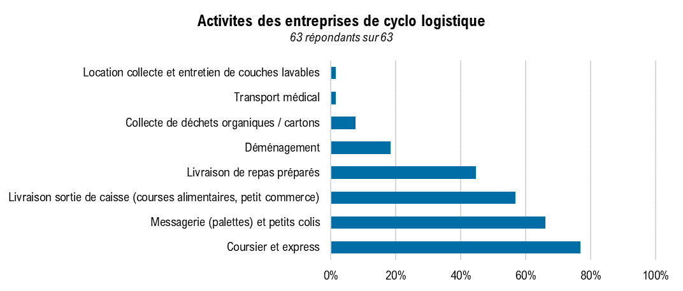
Quels enseignements ?
63 entreprises de cyclologistique ont répondu sur les 109 entreprises référencées en janvier 2021
53% sont totalement indépendantes dans leur activité
Une majorité des activités concerne le transport de petits colis et les courses express.
75% La majorité des répondants déclarent de multiples activités

Slide 11
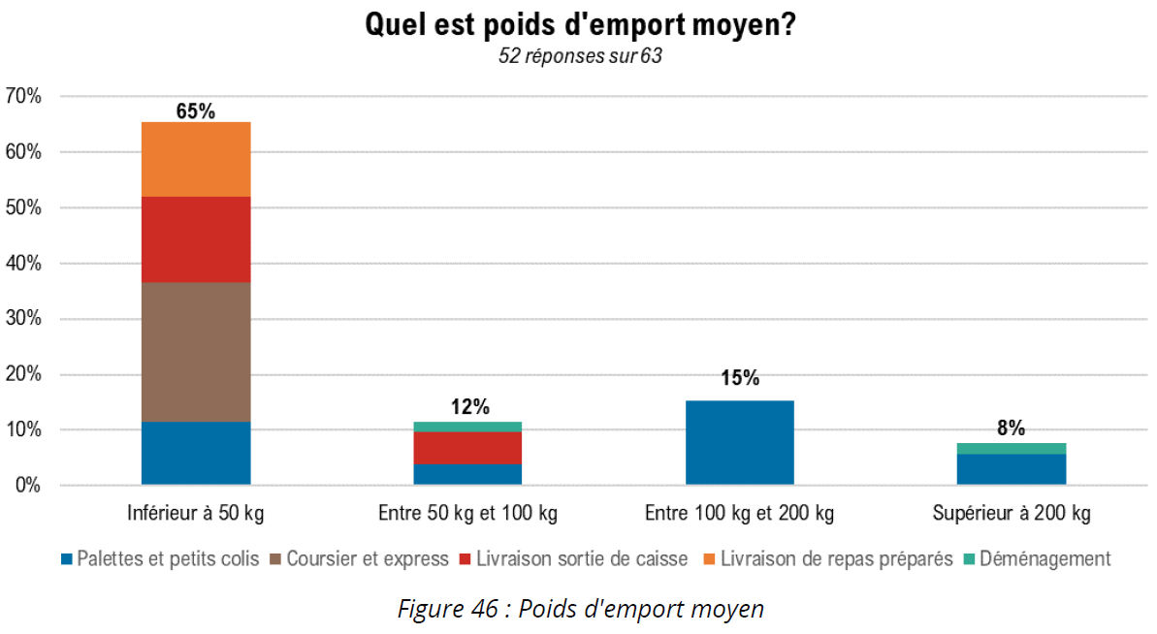
Caractéristiques des livraisons
La majorité des colis transportés sont de petits colis
Exemples : activités de coursier et express et livraison de repas préparés
Proximité des plateformes (<10 km pour 69 % des répondants).
Chaque jour, la majorité des coursiers parcourt entre 25 et 50 km.

Slide 12
Autres études sur la cyclologistique
Synthèse des études sur le report potentiel (laboratoire LAET Lyon):
Déplacement d’achat des ménages: 77%
Petits colis: 25%
Artisanats/services: 50%
Simulations (LAET Lyon): 23-57% des opérations reportables vers de la cyclologistique
Hypothèses/critères : produits manufacturés; conditionnement carton; volume < 2m3
Projet LIVRONS : Acceptabilité de la cyclologistique (enquêtes, scénarios)
Vers un « Indice de logisticité »:
Projet ADEME / Fabrique de la logistique - porté par l’ESTACA, Les Boîtes à Vélo - France, FabLog, FabMob
hubs de cyclologistique; adaptation de l’infrastructure routière aux flux de cyclologistique (largeur des pistes, angle, espace de livraison et de stationnement, espace de repos, voies dédiées/partagées, trafic sur ces voies par catégorie de vélos, etc)
Notes:
Source Laboratoire LAET Lyon : https://www.youtube.com/watch?v=M-FeHqUQ5sc&t (à 18’35)

Slide 13
Cadre politique et réglementaire
Stratégie Nationale Bas Carbone: réduction des émissions liées au transport (-28% en 2030 par rapport à 2015)
Plan Vélo (2018): tripler la part modale du vélo d’ici 2024
Directive qualité de l’air: contentieux Conseil d’Etat NOx/PM10 ; astreinte 10M€/semestre de retard
Loi Climat résilience (2021): ZFEm dans les agglomérations >150.000 habitants: encourager le report modal (horaires, véhicules autorisés, itinéraires accessibles)
Pan national pour des achats publics durables: logique d’exemplarité de la puissance publique
Plan national pour le développement de la cyclologistique présenté en mai 2021
Aides financières et programmes CEE en cours : voir 2nd présentation

Slide 14
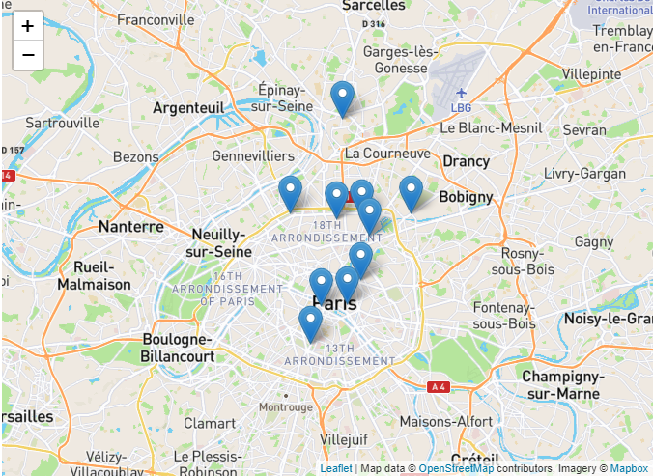
Livraisons à vélo en Ile-de-France
Bicycleo - Coursiers écologiques à Paris
Biocycle - Relais du Don Alimentaire
Les Cyclopes – Collectif de livreurs de Seine-Saint-Denis
Carton plein - Cyclologistique
DILIGO SOLUTIONS - Transport de marchandises à vélo-cargo
Ekolo - Circuit court de produits bio
OLVO - specialistes de la cyclo-logistique à Paris et sa banlieue
Urban Cycle - les coursiers à vélo
v’love - Solutions pour des livraisons Écologiques Dédiées et Responsables
Vert chez vous Agence Pantin - Nous livrons vos clients… Et non pas vos colis. C’est là, la différence !
RIDERS SOCIAL CLUB - Votre livraison 100% écologique et éthique
Notes:
https://logistiquevelo.fr/ville/Paris

Slide 15




Ressources
http://www.cyclelogistics.eu/
https://eclf.bike/
https://lesboitesavelo.org/

Slide 16
Merci de votre attention !
ADEME Ile-de-France – pôle VTD
Contact
Matthias Beaufils-Marquet
Ingénieur Qualité de l’air et Mobilités
Courriel: Matthias.BEAUFILSMARQUET@ademe.fr
Tél : 01 49 01 45 61

